Slide 1

Brandbook
Manual de marca
Colores, tipografías, iconos

Slide 2
Tipografías
Colores
PRINCIPALES
PP Object Sans
Jornada Sans
RGB: 255, 68, 31
HEX: #FF441F
RGB: 255, 255, 255
HEX: #FFFFFF
RGB: 52, 200, 90
HEX: #34C85A
RGB: 0, 0, 0
HEX: #000000
Secundarias
Poppins
RGB: 255, 66, 66
HEX: #FF4242
RGB: 251, 220, 37
HEX: #FBDC25
Las tipografías principales se usan en títulos y subtítulos en pesos Bold o superiores.
Para cuerpo de texto se utilizan pesos desde Bold hasta Regular, según la pieza.

Slide 3
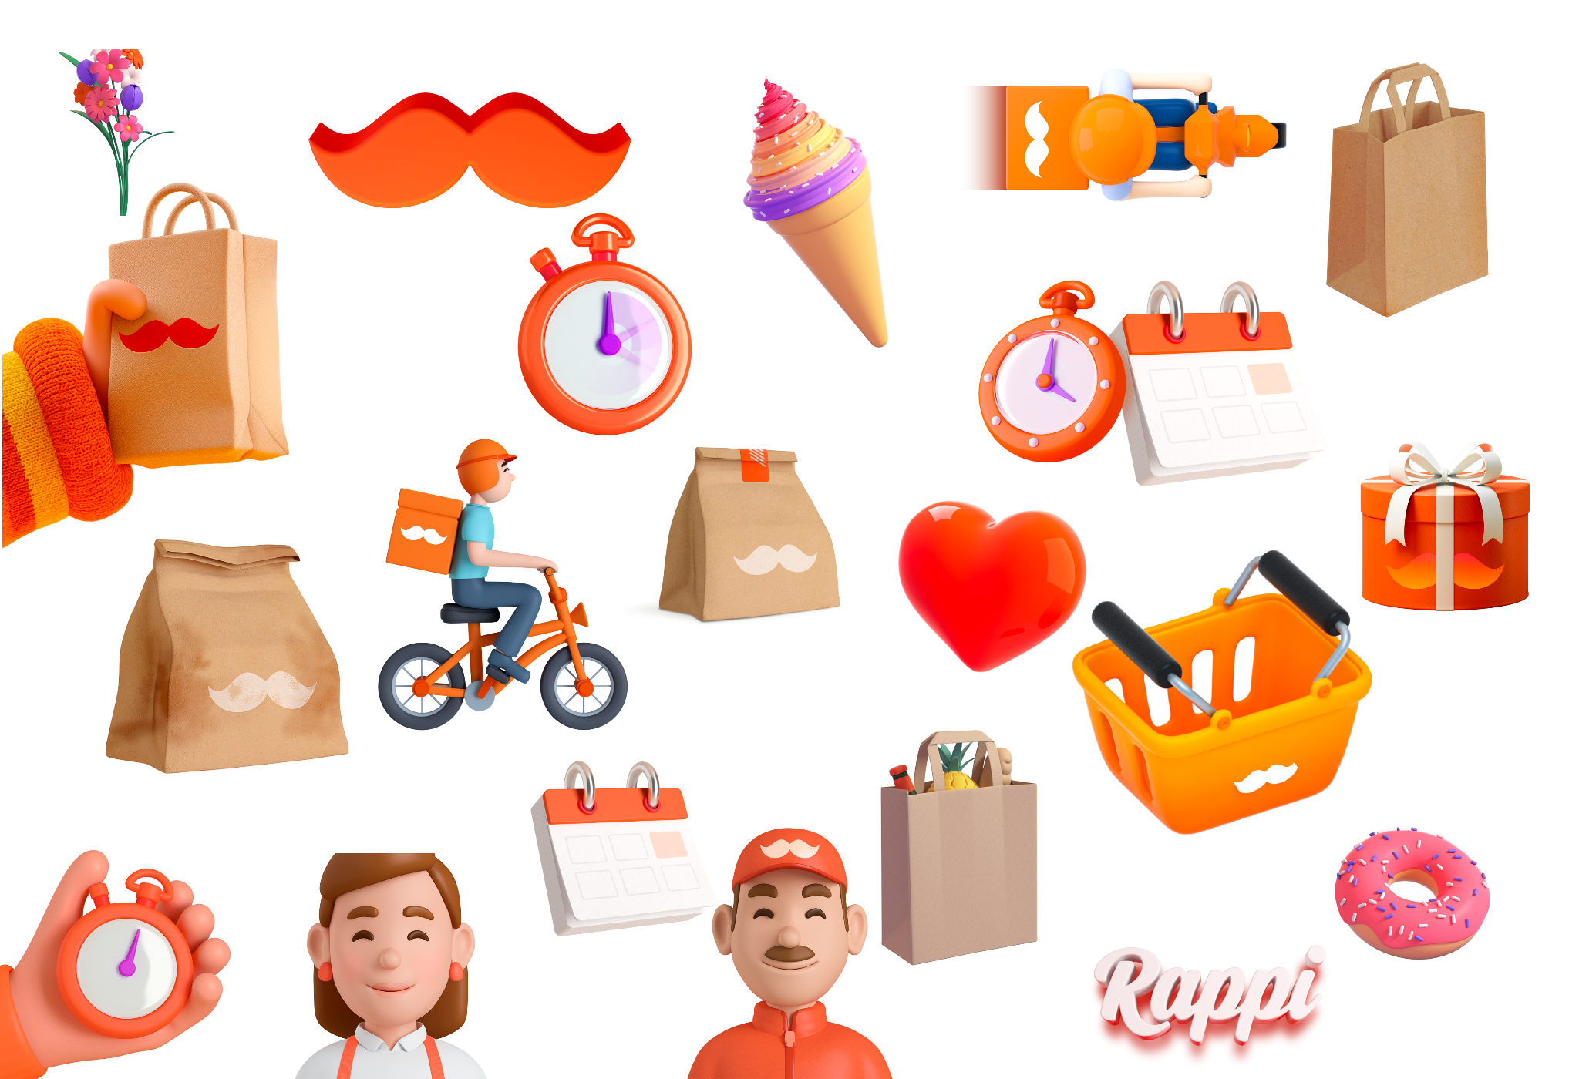
Iconos
Uso de iconos simples y limpios.
Estilo lineal / sólido, sin detalles complejos.
Bordes redondeados, coherentes con el look de la marca.
Iconos principalmente en negro, blanco o rappiNeon.
Mantener consistencia de estilo dentro de una misma pieza.
En esta carpeta pueden descargar los iconos
https://drive.google.com/drive/folders/1WXMF_FY7Xhefs-mBXbicrLa1kjj5uyeM?usp=sharing

